Slide 1
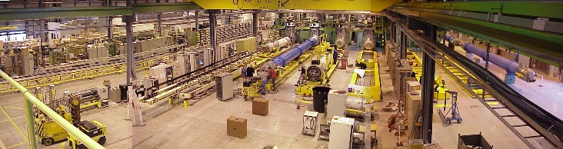
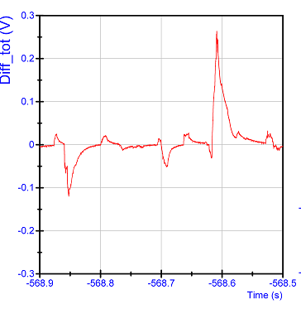

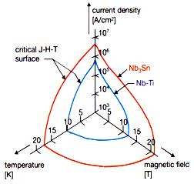
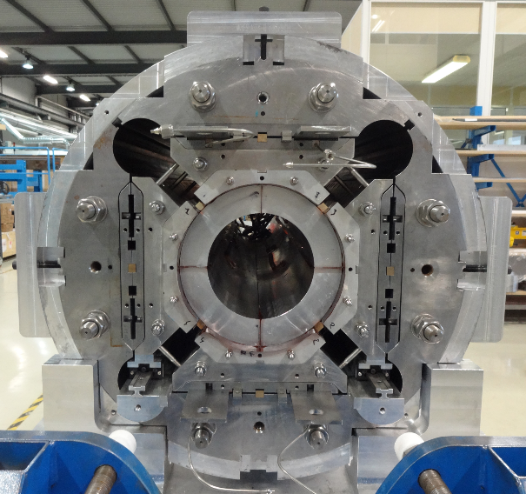
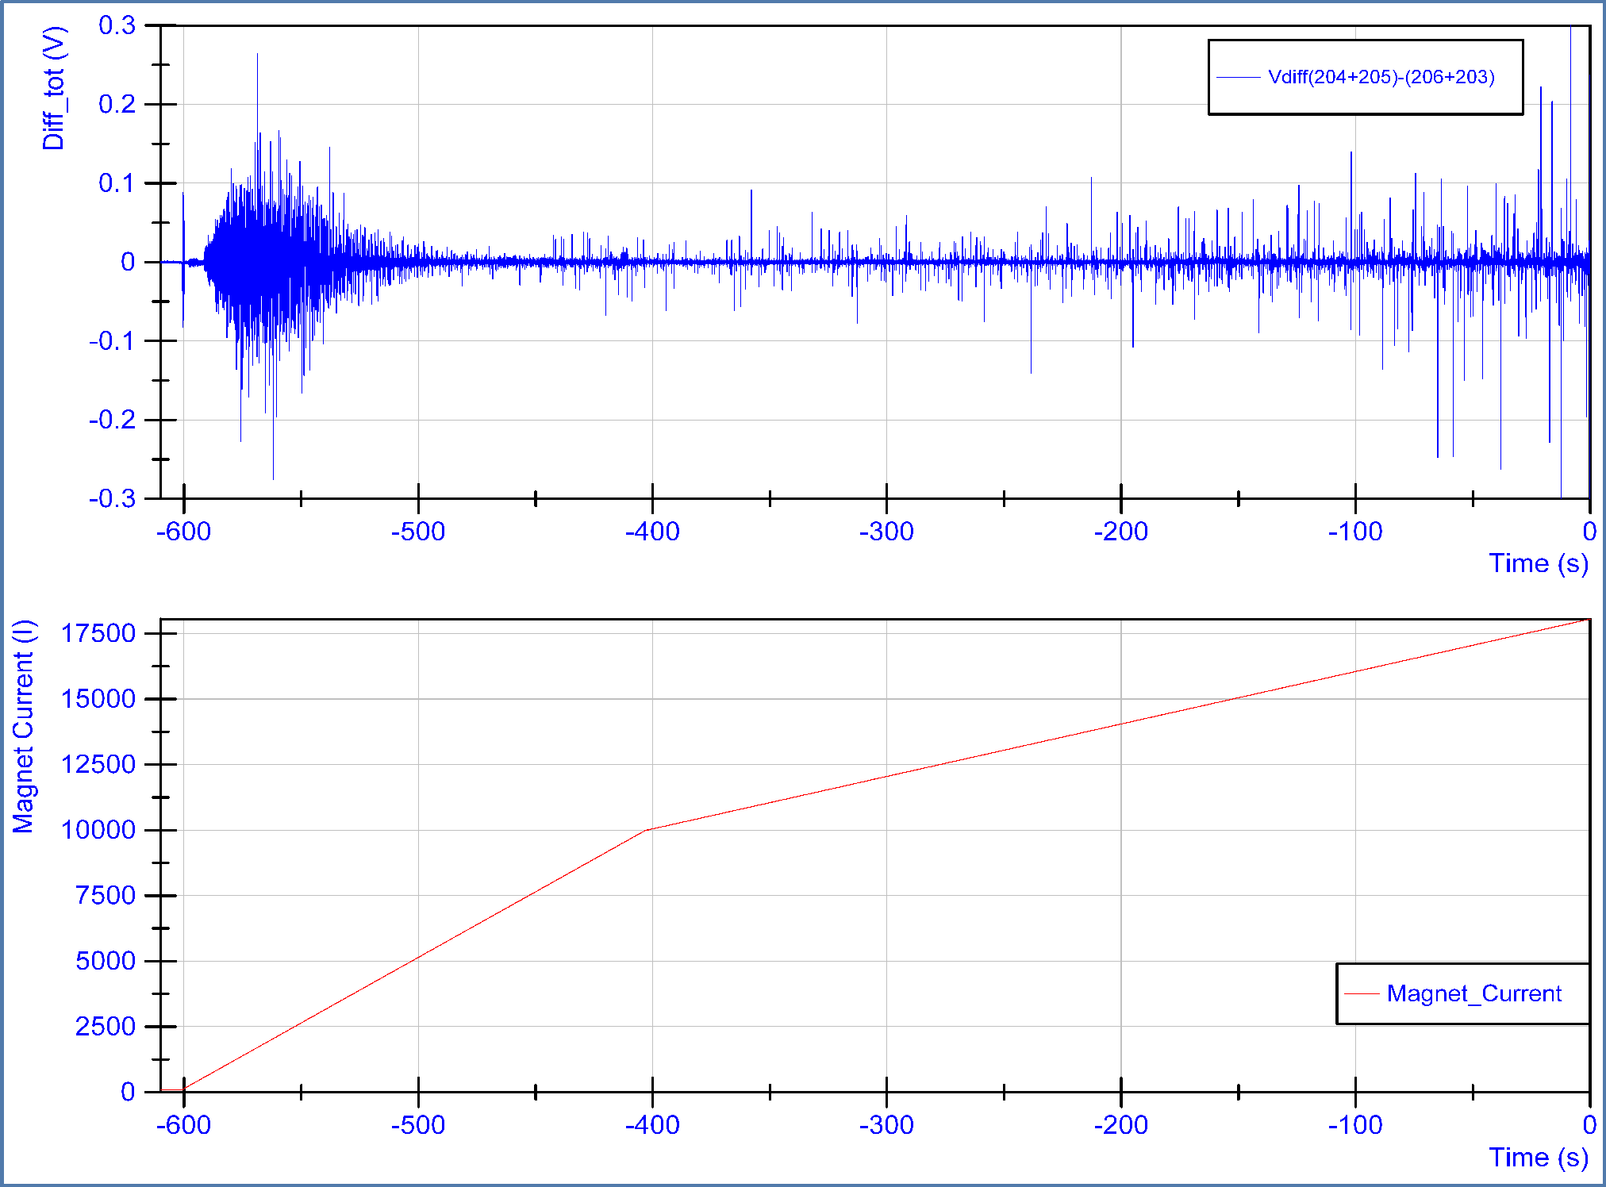
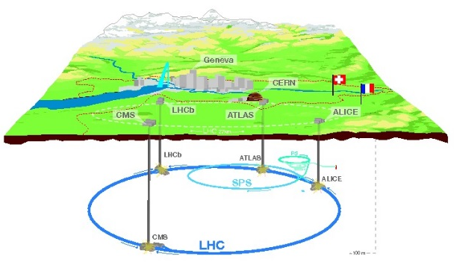

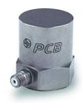
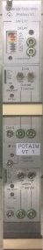
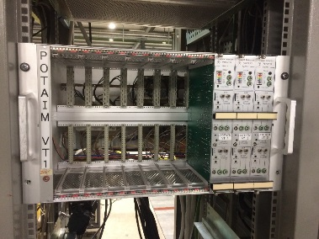
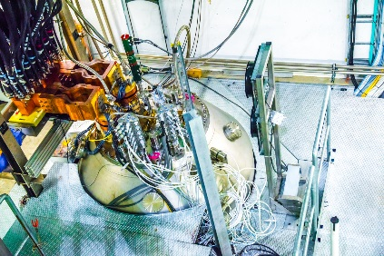
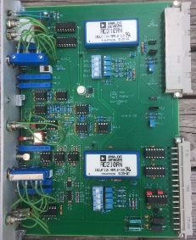
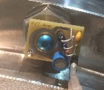
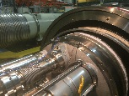
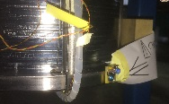


ELECTRÓNICA PARA TEST DE IMANES SUPERCONDUCTORES
SM18
Motivación
MQXFS-5
Descripción del proyecto
Logros (cumplidos y en progreso)
Mantenimiento, desarrollo y mejora de sistemas electrónicos para:
  Protección imanes SC
  Adquisición de datos
Instalación y configuración de electrónica de medida en bancos de prueba
  Acelerómetros
  Sensores de emisión acústica
Diseño, producción y pruebas de tarjeta de detección de quench (PotAim VT)
Documento de especificación de futuros sistemas
  De protección de imanes
  De adquisición de datos
MBBI507
Feather M2 (HTS)
Medicina → Resonancia Magnética Nuclear
Energía → Sustitución Imán permanente
Transportes → Motores superconductores
Aplicaciones
Protección de imanes superconductores
Javier Villena Pulgar
(TE4842 - ELECTRONICS ENGINEER)
Jornada de Transferencia de Conocimiento y Tecnología para la Creación de Nuevas Actividades
Programa FTEC 2016
Málaga 15 de Febrero de 2018

Slide 2








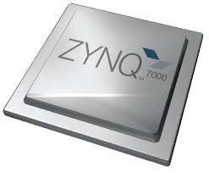









ELECTRÓNICA PARA TEST DE IMANES SUPERCONDUCTORES
SM18
Javier Villena Pulgar
(TE4842 - ELECTRONICS ENGINEER)
Departamento de Tecnología.
Grupo de imanes, superconductores y criostatos.
Instalaciones de test de imanes superconductores (SM18)
TE-MSC-TF
Experiencia profesional
Áreas de conocimiento
Jul. 2016 – Presente | Ingeniero de Desarrollo Hardware. Electrónica de protección de imanes superconductores.
Mar. 2015 – Jun. 2016 | Ingeniero de Diseño y Desarrollo MCC y OIT sistema TIMS para Airbus A330 MRTT. Desarrollo de PCBs. Ensayos norma DO-160G.
Jun. 2014 – Dic. 2014 | Ingeniero Electrónico. Tecnologías inalámbricas de bajo consumo (Bluetooth 4.0, IEEE 802.15.4, Zigbee, Thread, 6LowPAN)
Ingeniería del hardware
Ingeniería del software
Generación Documentación Técnica
Idiomas
  Ingles (C1)
  Francés (A2)
Herramientas
Formación académica
Oct. 2010 – Jul. 2013 | Máster en Ingeniería de Sistemas Electrónicos. Universidad Politécnica de Madrid.
Sep. 1999 – Sep. 2004 | Ingeniero Técnico de Telecomunicación especialidad Sistemas Electrónicos. Universidad de Alcalá de Henares.
Jornada de Transferencia de Conocimiento y Tecnología para la Creación de Nuevas Actividades
Programa FTEC 2016
Málaga 15 de Febrero de 2018

Slide 3
ELECTRÓNICA PARA TEST DE IMANES SUPERCONDUCTORES
(TE4842 - ELECTRONICS ENGINEER)
Javier Villena Pulgar
TE-MSC-TF
Grupo de imanes superconductores y criostatos. Instalaciones de tests de imanes superconductores
DIAPOSITIVAS EXTRA
Jornada de Transferencia de Conocimiento y Tecnología para la Creación de Nuevas Actividades
Programa FTEC 2016
Málaga 15 de Febrero de 2018

Slide 4
ELECTRÓNICA PARA TEST DE IMANES SUPERCONDUCTORES
(TE4842 - ELECTRONICS ENGINEER)
Javier Villena Pulgar
TE-MSC-TF
Grupo de imanes superconductores y criostatos. Instalaciones de tests de imanes superconductores
Quench Detection System: Detección de voltajes de origen resistivo (quench)
Trigger Distribution System: Distribución de señales de activación/ desactivación de actuadores (Fuente de alimentación, quench heaters, CLIQ, sistema de extracción de energía, sistema de adquisición de datos)
Data Acquisition System: No protege activamente el imán. Graba las señales provenientes de sensores y de los voltajes del imán. Sincronizado en el evento de un quench.
Actuators: En caso de quench o fallo del sistema los actuadores reciben una señal del sistema de distribución de quench con el objetivo de proteger el imán.
PLC Infrastructure: En conjunto con los actuadores, los PLC monitorizan múltiples señales que ayudan a proteger el sistema de posibles fallos y permiten realizar los test de los imanes en condiciones seguras.
Control room: Proporciona la interfaz software para operar y supervisar la estación de test durante las pruebas.
Data server: Almacena los datos grabados por el sistema de adquisición de datos. Los datos almacenados son posteriormente analizados por los ingenieros de test.
Jornada de Transferencia de Conocimiento y Tecnología para la Creación de Nuevas Actividades
Programa FTEC 2016
Málaga 15 de Febrero de 2018

Slide 5
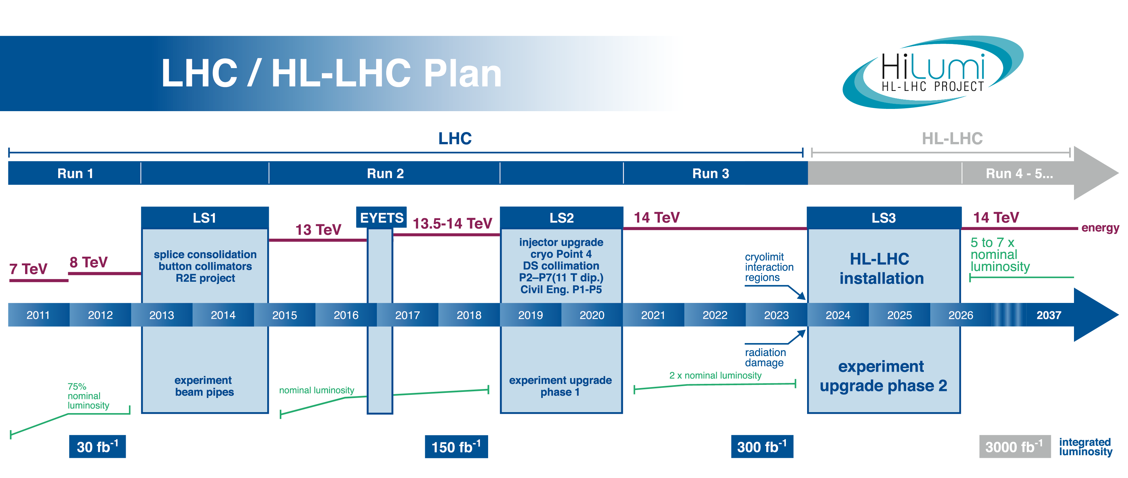
ELECTRÓNICA PARA TEST DE IMANES SUPERCONDUCTORES
(TE4842 - ELECTRONICS ENGINEER)
Javier Villena Pulgar
TE-MSC-TF
Grupo de imanes superconductores y criostatos. Instalaciones de tests de imanes superconductores
Jornada de Transferencia de Conocimiento y Tecnología para la Creación de Nuevas Actividades
Programa FTEC 2016
Málaga 15 de Febrero de 2018

